Slide 1

Комунальний позашкільний навчальний заклад
“Центр спорту для дітей, юнацтва та молоді “Олімп”
Криворізької міської ради
ПРО СИСТЕМУ ОЦІНЮВАННЯ
ВМІНЬ ТА НАВИЧОК ВИХОВАНЦІВ
З ДОСВІДУ РОБОТИ
Доповідач:
заступник директора з навчально-виховної роботи
Яблонська Ірина Василівна

Slide 2

ДОКУМЕНТИ ПРИ ПРОВЕДЕННІ САМООЦІНЮВАННЯ
Методичні рекомендації з питань формування внутрішньої системи забезпечення якості освіти у закладах позашкільної освіти (наказ державної служби якості освіти України від 07.12.2020р № 01-11/78)
Положення про внутрішню систему забезпечення якості освіти у КПНЗ ЦСДЮМ «Олімп» КМР
Програма внутрішнього контролю у
КПНЗ ЦСДЮМ «Олімп» КМР
Наказ про створення робочої групи та проведення самооцінювання освітнього середовища в закладі
План заходів творчих груп

Slide 3
НАПРЯМ ОЦІНЮВАННЯ
«СИСТЕМА ОЦІНЮВАННЯ ВИХОВАНЦІВ»
Методи оцінювання
Індикатори оцінювання
Критерії оцінювання
Отримання вихованцями інформації про критерії
Оцінювання результатів навчання
Досягнення вихованців
Частка вихованців, які отримують інформацію про результати навчання
Отримання вихованцями інформації про критерії
Оцінювання результатів навчання
Вивчення документації
Спостереження
Опитування
:

Slide 4
СИСТЕМА ОЦІНЮВАННЯ ВМІНЬ ТА
НАВИЧОК ВИХОВАНЦІВ
Критерії оцінювання:
Виконання змісту освітньої програми гуртка
Спостереження за проведенням
навчальних занять
Участь у змаганнях, фестивалях, конкурсах
Виконання контрольних нормативів
Частка вихованців, які отримали у закладі документи про позашкільну освіту

Slide 5
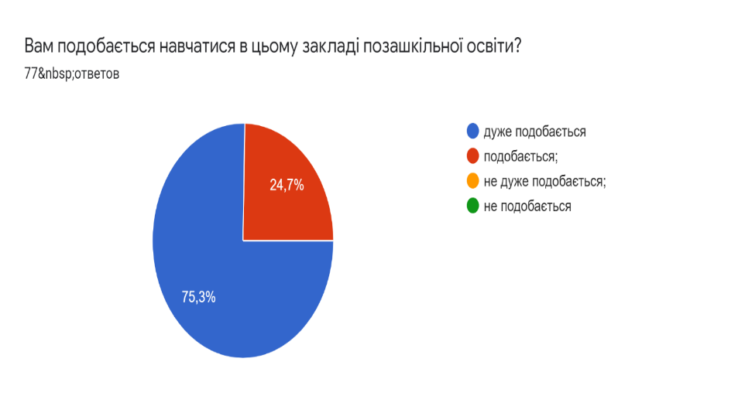
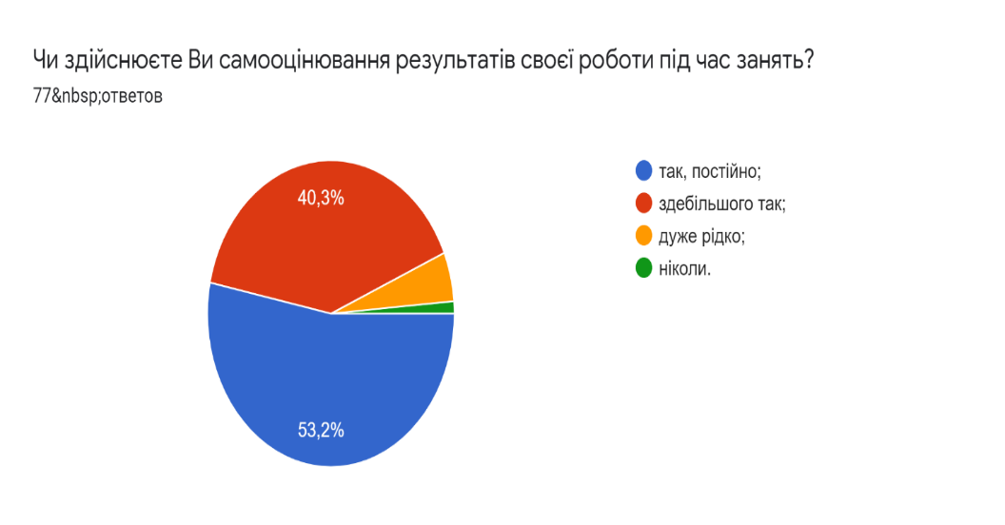
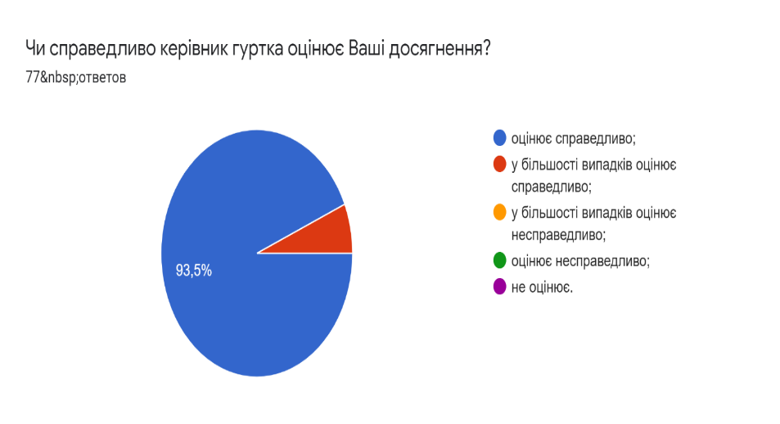
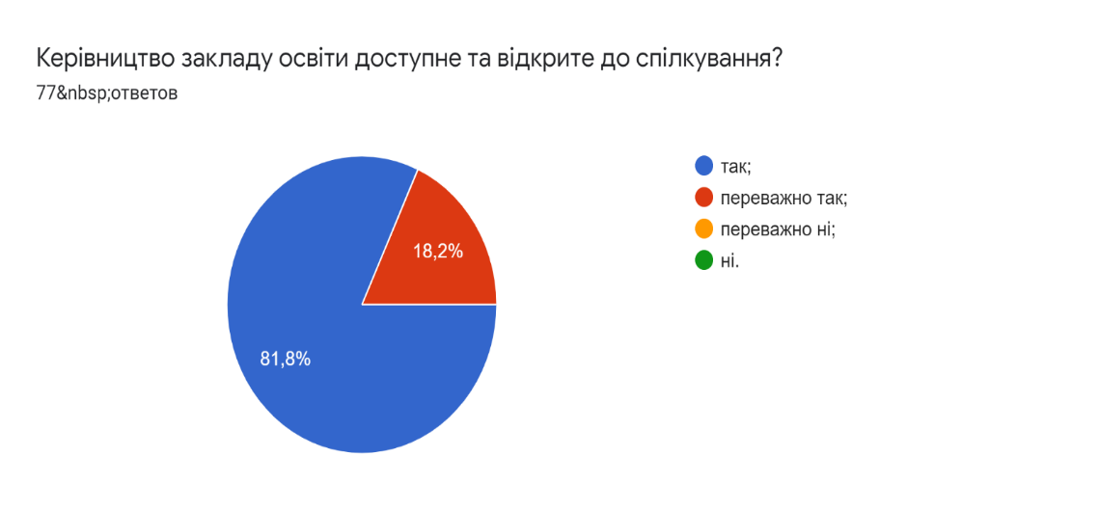
АНКЕТУВАННЯ ВИХОВАНЦІВ
14- керівників гуртків;
77 –вихованців;
153-батьків
93,5 % - справедливо оцінює досягнення
90 % - відчувають повагу, підтримку, допомогу

Slide 6
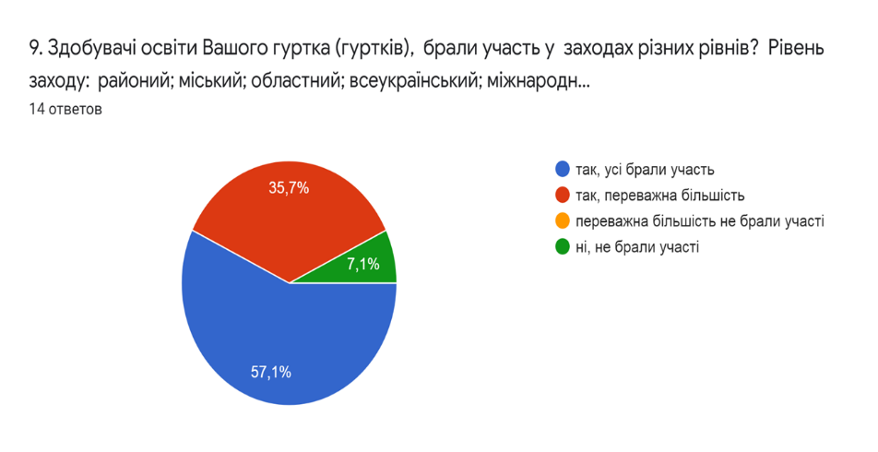
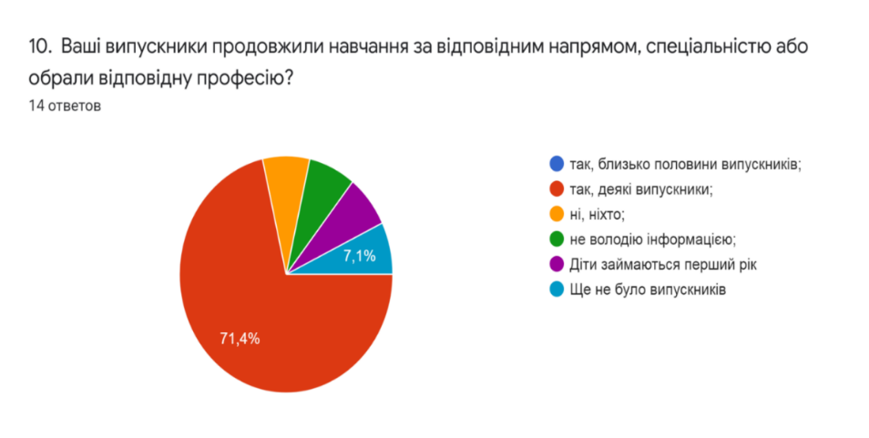
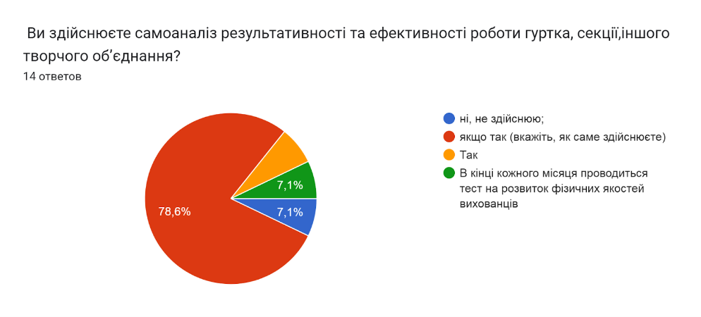
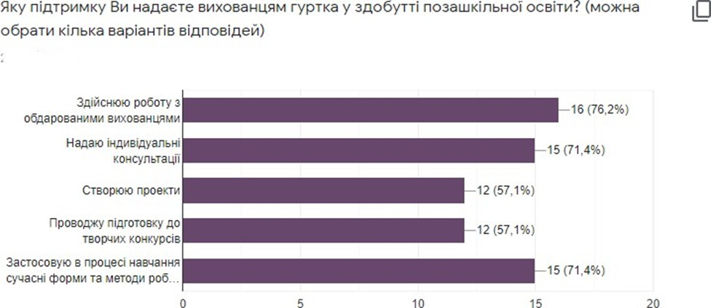
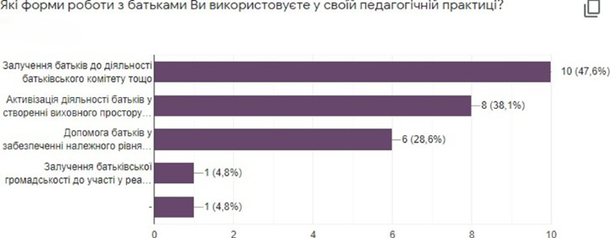
АНКЕТУВАННЯ КЕРІВНИКІВ ГУРТКІВ

Slide 7
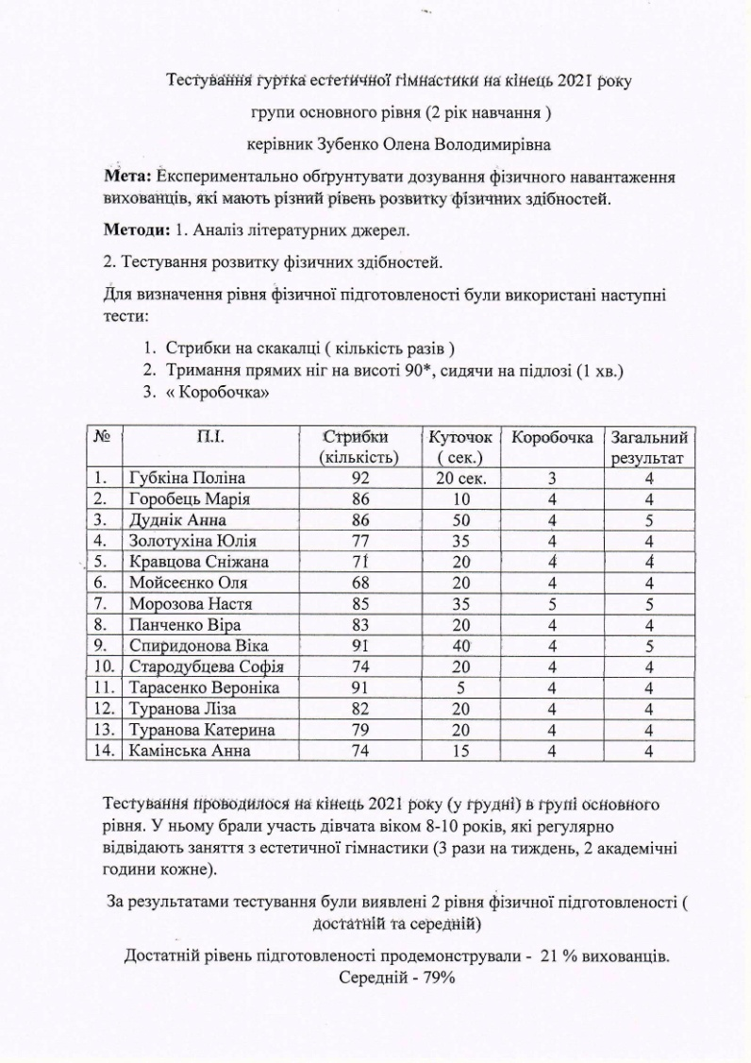
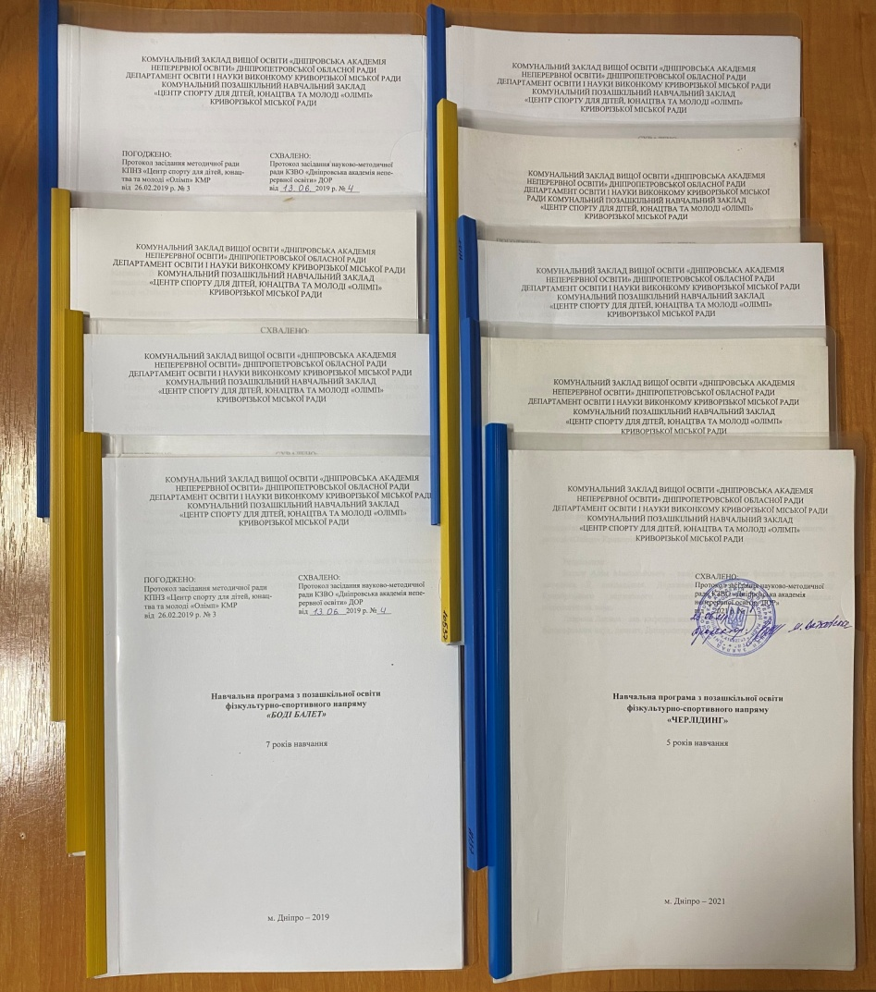
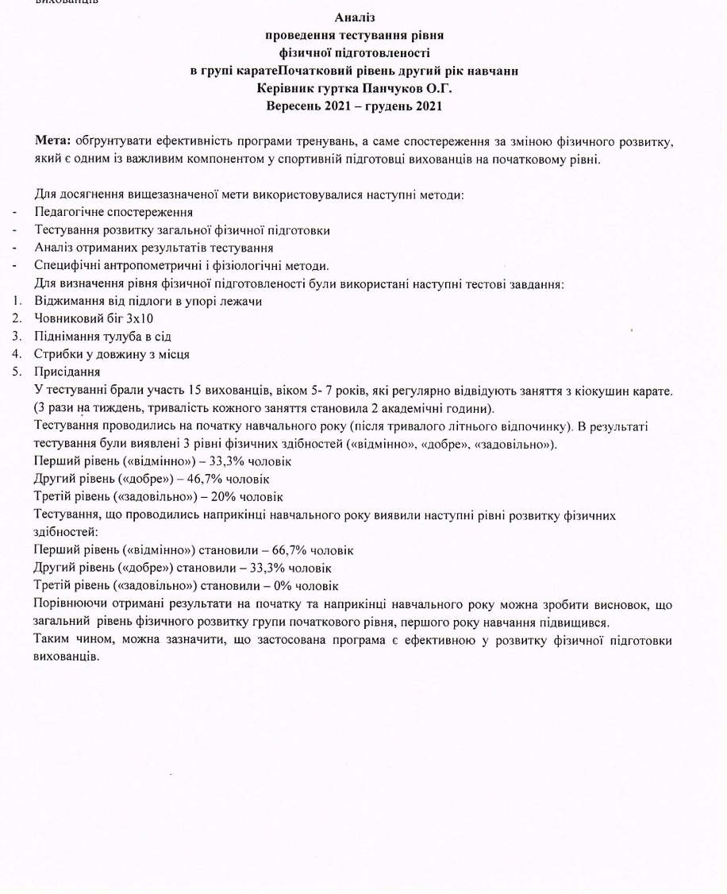
МЕТОДИ ЗБОРУ ІНФОРМАЦІЇ
Навчальні програми
Тестування вихованців
Аналіз тестування вихованців

Slide 8
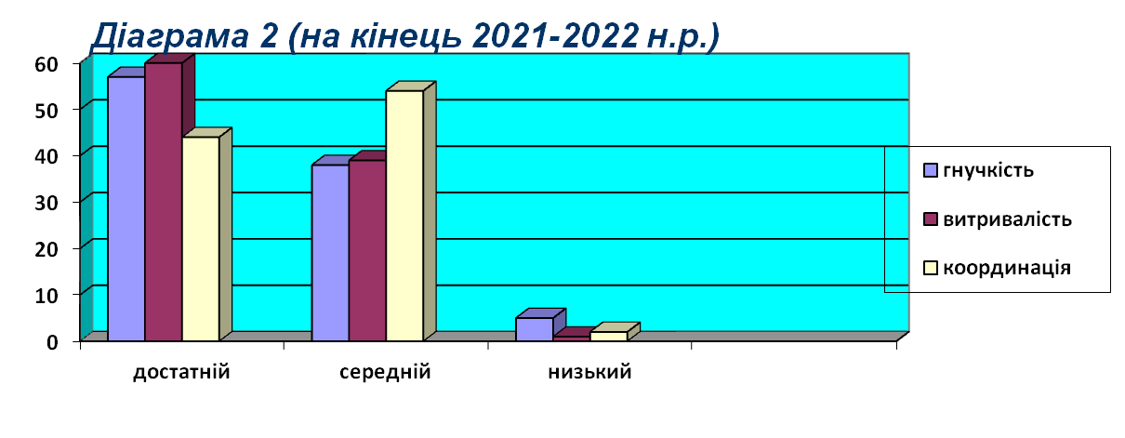
ПОРІВНЯЛЬНИЙ АНАЛІЗ ТЕСТУВАННЯ ВИХОВАНЦІВ
Тести для груп ФІТНЕС-АЕРОБІКИ, ЕСТ.ГІМНАСТИКИ, БОДІ БАЛЕТУ, ХІП-ХОПУ, АКРО ЙОГИ, ЧЕРЛІДИНГУ | на початок 2021-2022 н.р. |  |  | на кінець 2021-2022 н.р.
 | % отриманих результатів
 | достатній | середній | низьки | достатні | середн | низький
1.1 Гнучкість | 45 | 40 | 15 | 57 | 38 | 5
1.2 Витривалість | 48 | 39 | 13 | 60 | 39 | 1
1.3 Координація | 37 | 46 | 17 | 44 | 54 | 2
ФУТБОЛ, ЗФП, КАРАТЕ
1.1Швидкісно-силові | 56 | 31 | 13 | 70 | 30 | -
1.2 Витривалість | 44 | 36 | 20 | 55 | 45 | -
1.3 Координація | 49 | 33 | 18 | 77 | 23 | -

Slide 9
ФОРМА ВИВЧЕННЯ ПЕДАГОГІЧНОЇ ДІЯЛЬНОСТІ ПЕДАГОГІЧНИХ ПРАЦІВНИКІВ
У ЦСДЮМ «ОЛІМП» У 2021-2022 Н.Р.
І. СПОСТЕРЕЖЕННЯ ЗА ПРОВЕДЕННЯМ НАВЧАЛЬНОГО ЗАНЯТТЯ
№ заняття Аспекти заняття/показники | НЗ 1 | НЗ 2 | НЗ 3 | НЗ 4 | НЗ 5 | НЗ 6 | НЗ 7 | НЗ 8 | НЗ 9 | НЗ 10 | НЗ 11 | НЗ 12 | НЗ 13
Дата проведення | 14.10. 2021 | 15.10. 2021 | 15.10. 2021 | 14.10.2021 | 14.10. 2021 | 14.10.2021 | 14.10.2021 | 14.10.2021 | 15.10.2021 | 15.10.2021 | 15.10. 2021 | 15.10. 2021 | 15.10.2021
Назва гуртка, групи, | Фітнес аеробіка | Естети гімнаст | Естет. гімнас | Боді балет | Карате | Хіп-хоп | Фітнес-аероб | ЗФП | ЗФП | ЗФП | черлідинг | Футбол | фітнесаеробіка
Рік навчання, рівень | 2-й ,вища | 2-й, поч. | 2-й, вища | 3-й, вища | 2-й, осн. | 2-й, вища | 2-й, поч. | 2-й, осн. | 1-й, поч | 2-й, осн. | 1-й, поч. | 1-й, поч. | 2-й, вищий
Вік здобувачів освіти | 12-14 | 7-8 | 9-10 | 14-15 | 11-12 | 12-13 | 11-13 | 14 | 12-13 | 16 | 10-11 | 8-9 | 12-15
Наявність та стан ведення документації | + | + | + | + | + | + | + | + | + | + | + | + | +
Тема заняття | + | + | + | + | + | + | + | + | + | + | + | + | +
Кількість здобувачів освіти у гуртку,групі | 15 | 15 | 15 | 15 | 15 | 15 | 15 | 15 | 15 | 15 | 12 | 15 | 15
Кількість здобувачів освіти, присутніх на занятті | 14 | 15 | 15 | 15 | 15 | 15 | 14 | 12 | 14 | 15 | 10 | 15 | 15

Slide 10
ПІД ЧАС ПРОВЕДЕННЯ НАВЧАЛЬНОГО ЗАНЯТТЯ СПОСТЕРІГАЛИСЯ
РОЗВИТОК І ФОРМУВАННЯ КЛЮЧОВИХ КОМПЕТЕНТНОСТЕЙ
№ з/п | Ключова компетентність | НЗ 1 | НЗ 2 | НЗ 3 | НЗ 4 | НЗ 5 | НЗ 6 | НЗ 7 | НЗ 8 | НЗ 9 | НЗ 10 | НЗ 11 | НЗ 12 | НЗ 13
1. | Спілкування державною мовою | + | +/- | +/- | + | + | + | +/- | + | + | + | +/- | + | +
3. | Громадянська компетентність | + | +/- | + | + | + | + | + | + | + | + | + | + | +
4. | Практична компетентність | + | + | + | + | + | + | + | + | + | + | + | + | +
5. | Пізнавальна компетентність | + | + | + | + | + | + | + | + | + | +/- | + | + | +
6. | Творча компетентність | + | + | + | + | - | + | + | - | - | + | + | - | +
7. | Соціальна компетентність | + | + | + | + | + | + | + | + | + | + | + | + | +
8. | Зміст навчального заняття не сприяє оволодінню здобувачами освіти ключовими компетентностями | - | - | - | - | - | - | - | - | - | - | - | - | -

Slide 11
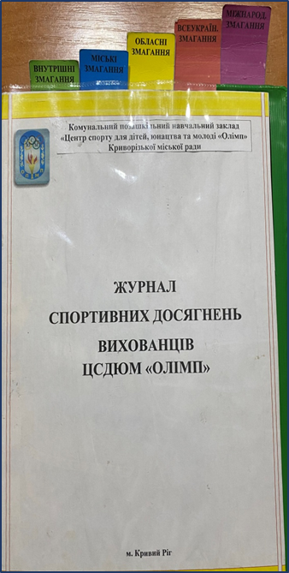

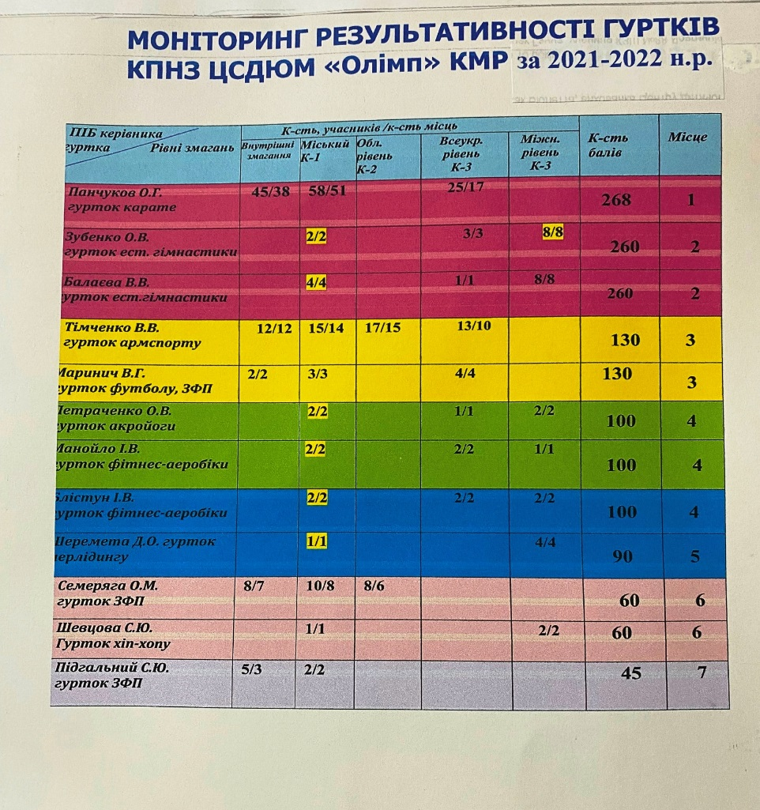
МОНІТОРИНГ ДОСЯГНЕНЬ ВИХОВАНЦІВ ЗА ТРИ РОКИ
(ЧАСТКА ЗДОБУВАЧІВ ОСВІТИ, ЯКІ БРАЛИ УЧАСТЬ У ЗАХОДАХ РІЗНИХ РІВНІВ)

Slide 12
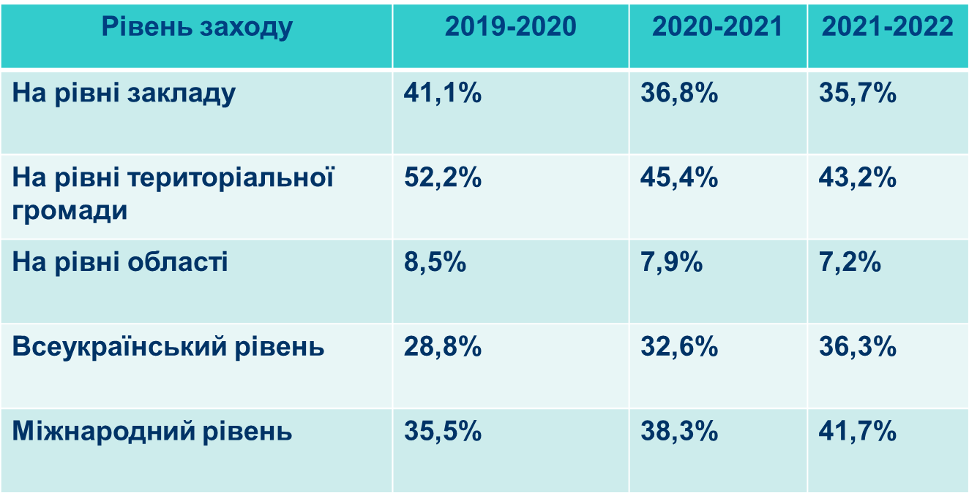
МОНІТОРИНГ ДОСЯГНЕНЬ ВИХОВАНЦІВ ЗА ТРИ РОКИ
(ЧАСТКА ЗДОБУВАЧІВ ОСВІТИ, ЯКІ БРАЛИ УЧАСТЬ У ЗАХОДАХ РІЗНИХ РІВНІВ)

Slide 13




ЧАСТКА ВИХОВАНЦІВ, ЯКІ ОТРИМАЛИ СПОРТИВНІ РОЗРЯДИ І ЗВАННЯ ТА ІНШІ ВІДЗНАКИ І НАГОРОДИ
2019-2020 навчальний рік |  | 2020-2021 навчальний рік |  | 2021-2022 навчальний рік
Загальна кількість вихованців | частка | Загальна кількість вихованців | частка | Загальна кількість вихованців | частка
705 | 5,8% | 705 | 11,2% | 660 | 13,1%
4 - вихованця мають суддівську міжнародну категорію
5 – національну
7 – регіональну
7 - вихованців виконали нормативи кандидатів в майстри спорту
20 - отримали перші дорослі розряди
10 - вихованців гуртка карате є членами збірної команди України

Slide 14
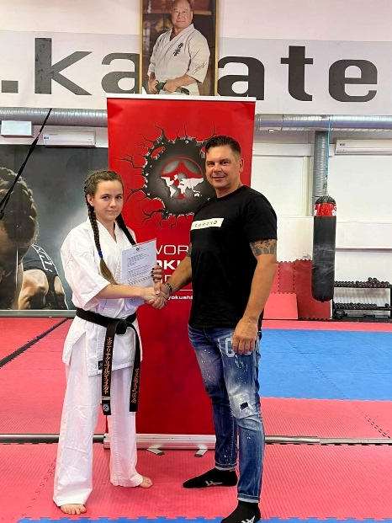
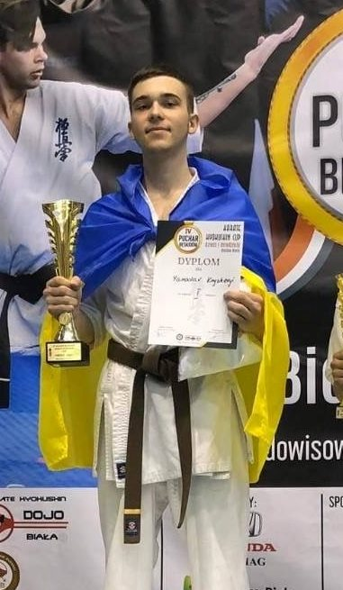
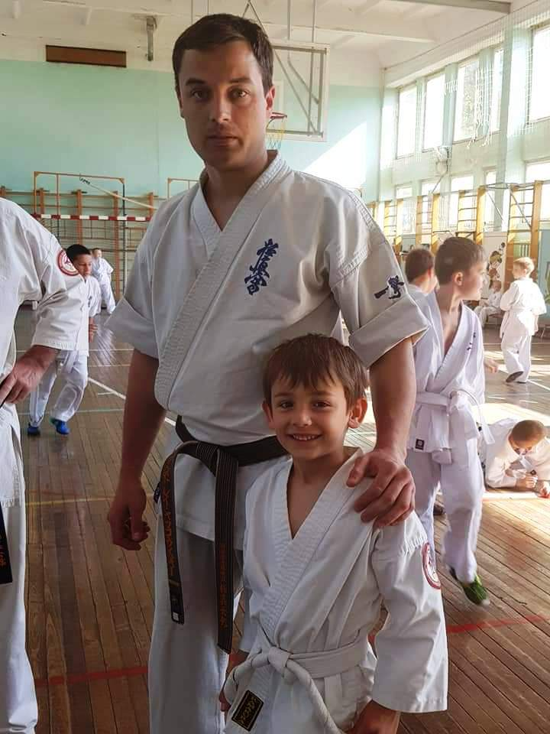
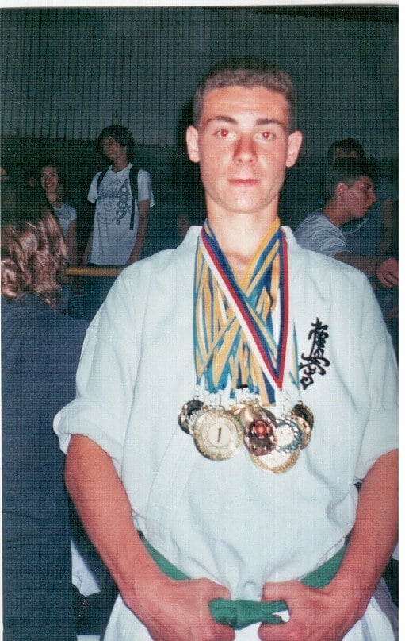
ЧАСТКА ВИПУСКНИКІВ, ЯКІ ОТРИМАЛИ У ЗАКЛАДІ ДОКУМЕНТ ПРО ПОЗАШКІЛЬНУ ОСВІТУ
Напрям | Навчальний рік 2019-2020 |  | Навчальний рік 2020-2021 |  | Навчальний рік 2021-2022
Фізкультурно-спортивний | Кількість здобувачів освіти, які отримали у закладі документи про позашкільну освіту | Частка від загальної кількості здобувачів освіти | Кількість здобувачів освіти, які отримали у закладі документи про позашкільну освіту | Частка від загальної кількості здобувачів освіти | Кількість здобувачів освіти, які отримали у закладі документи про позашкільну освіту | Частка від загальної кількості здобувачів освіти
 | 17 | 2,41% | 21 | 5,41% | 26 | 4,7%

Slide 15
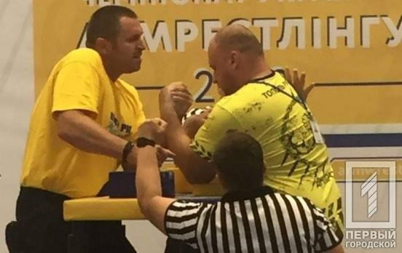
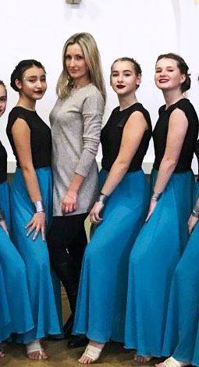
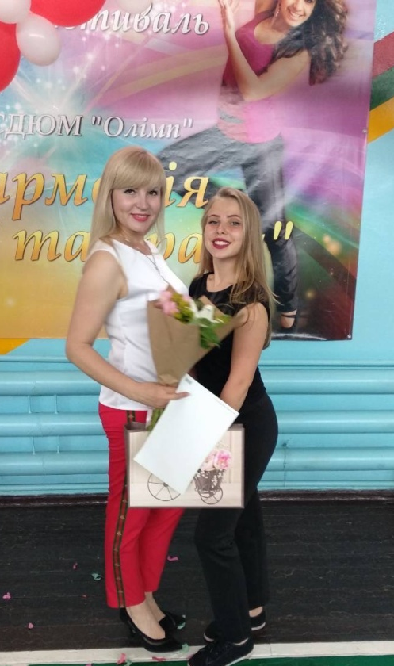
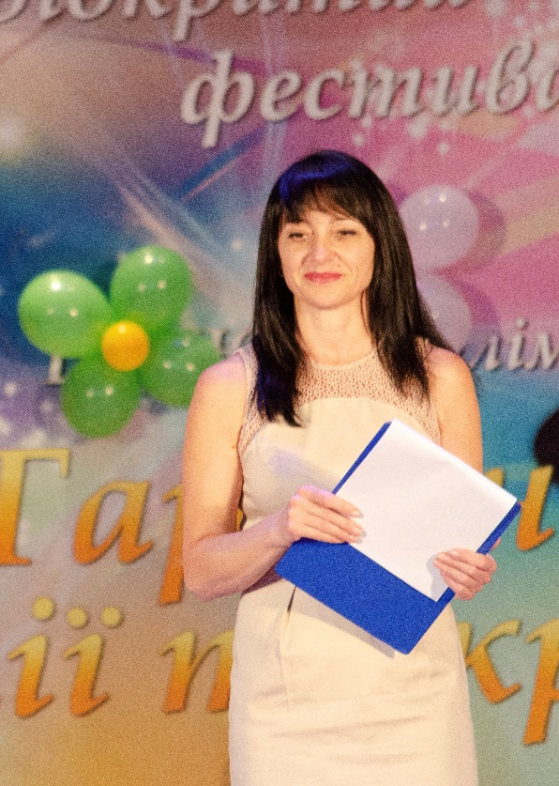
НАШІ ВИПУСКНИКИ – ДОСВІДЧЕНІ КЕРІВНИКИ ГУРТКІВ
Тімченко Володимир
Блістун Ірина
Манойло Ірина
Жарова Тетяна

Slide 16

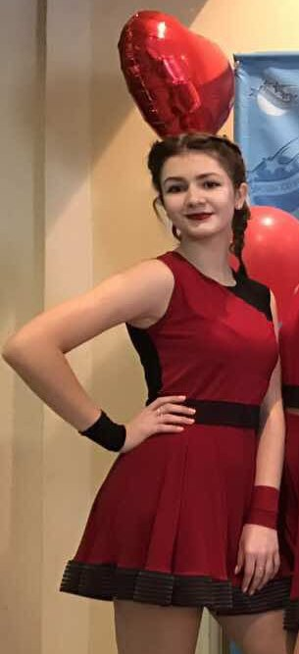
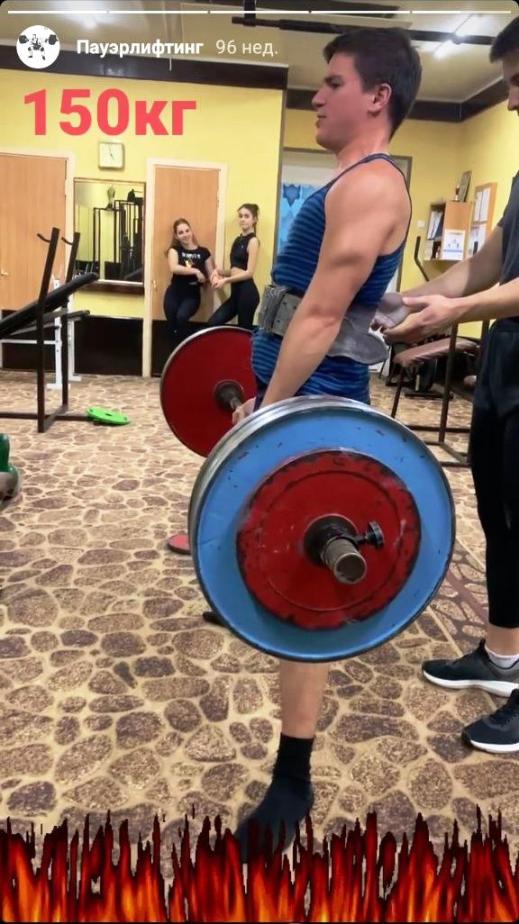
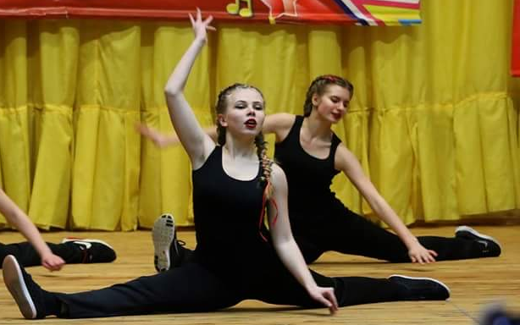
ВЧОРА ВИПУСКНИК – СЬОГОДНІ КЕРІВНИК ГУРТКА
Чудновська
Олександра
Модей Андрій
Набруско Юлія

Slide 17
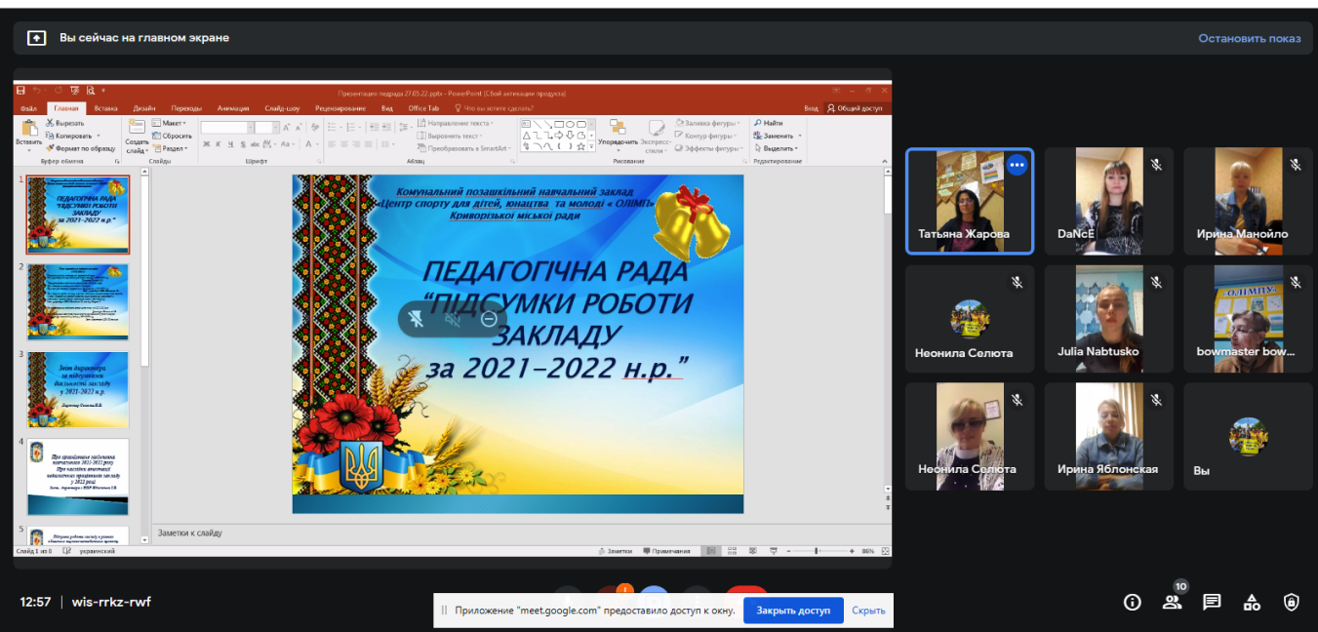
РЕЗУЛЬТАТИ САМООЦІНЮВАННЯ
ЗА НАПРЯМОМ
«СИСТЕМА ОЦІНЮВАННЯ ВИХОВАНЦІВ»
ПЕДАГОГІЧНА РАДА.
Протокол №5 від 27.05.2022 р.
На підставі вивченого ухвалено рішення:
Визначити рівень оцінювання якості освіти закладу, як достатній.

Slide 18
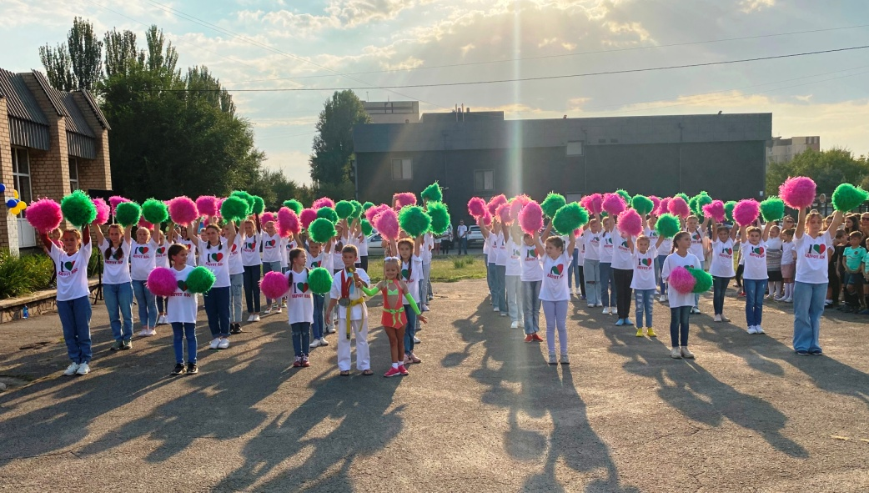
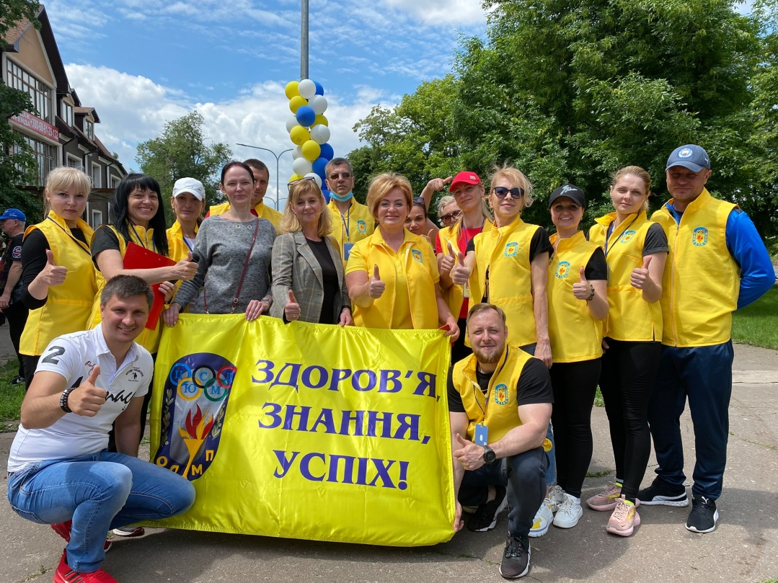
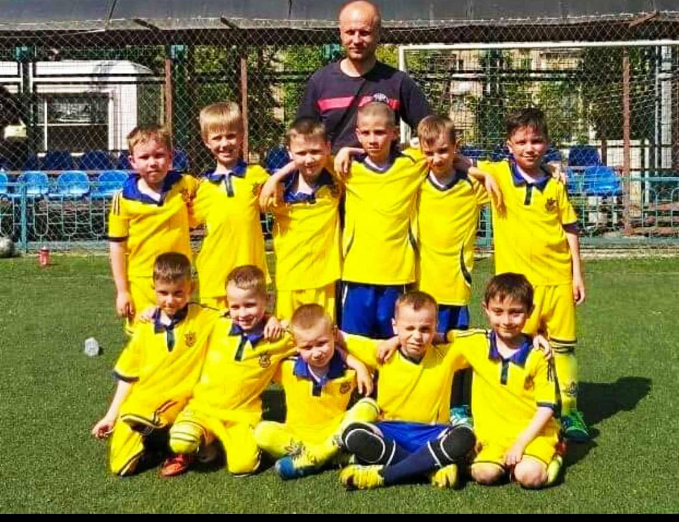
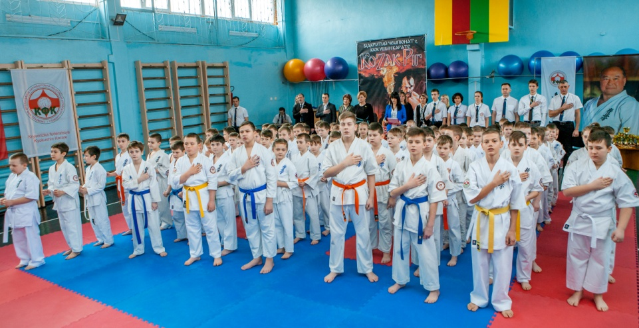
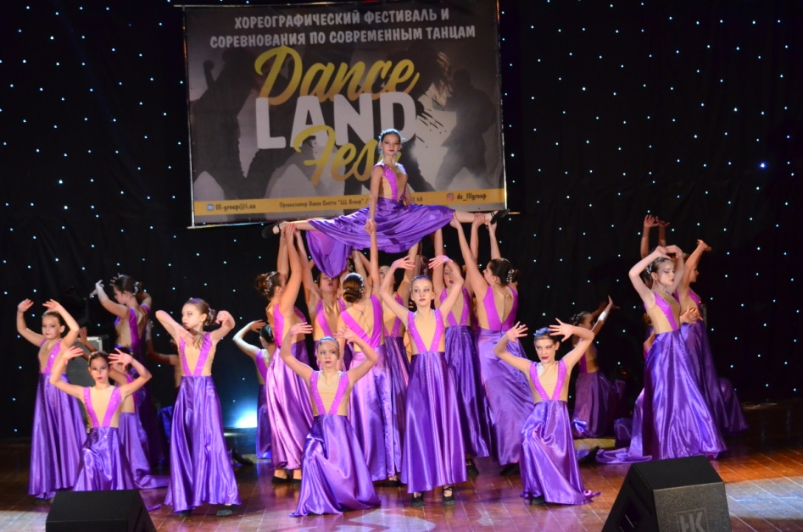
“ЗДОРОВ’Я, ЗНАННЯ, УСПІХ!»

